Slide 1
Abordagem prática da ansiedade e sono em Farmácia Comunitária
Sofia Piedade
Farmácia Comunitária

Slide 2
Ansiedade e Insónia
A Organização Mundial de Saúde (OMS) define Saúde como “um estado de completo bem-estar físico, mental e social e não somente ausência de afeções e enfermidades”.
Ansiedade: Sentimento vago e desagradável de medo, apreensão, caraterizado por tensão ou desconforto derivado a antecipação do perigo de algo desconhecido ou estranho. A ansiedade e medo passam a ser considerados patológicos quando são exagerados , desproporcionais ao estimulo e interferem com a qualidade de vida, a parte emocional e desempenho diário do indivíduo. Considera-se que tais situações ocorrem em indivíduos com predisposição genética.
Castillo A, et al. Ver Bras Psiquiatr 2000;22(12):20-23
Notes:
Primária: Não depende de outras condições. Pode ser idiopática, psicofisiológica ou paradoxal. Secundária: causada por outros distúrbios médicos ou mentais, dependência de drogas ou outras substâncias, stress, psicossocial ou hábitos de vida incompatíveis com o sono

Slide 3
Ansiedade e Insónia
Insónia: A insónia é um distúrbio de sono que consiste na incapacidade de iniciar ou manter o sono, ou ter uma duração e qualidade adequada para restaurar a energia e o estado de vigília normal, provocando um mal estar clinicamente significativo ou deterioração social, laboral ou de outras atividades importantes da vida do individuo, sem existência de outras comorbilidades associadas. Sintomas durante pelo menos 1 mês (DSM).
Durante o sono, passamos por várias fases essenciais para atividades fundamentais do organismo. Estas fases do sono ocorrem em ciclos que duram, aproximadamente, de 90 a 110 minutos, e que se repetem de quatro a cinco vezes por noite.
Domínguez M, et al. Atem Primaria. 2015;47(6):351-358
Notes:
ou ter uma duração e qualidade adequada para restaurar a energia e o estado de vigília normal

Slide 4
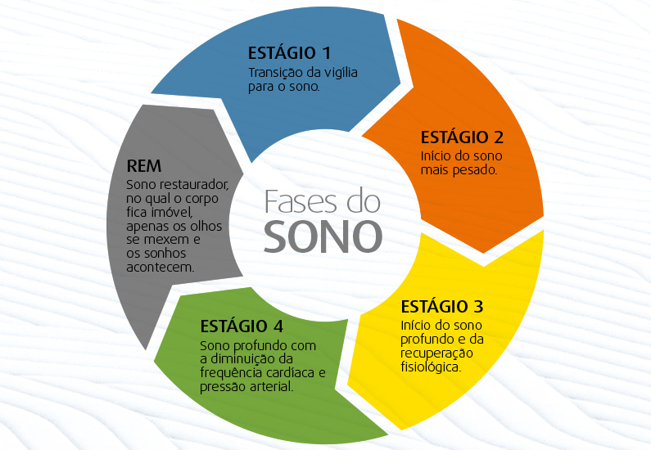
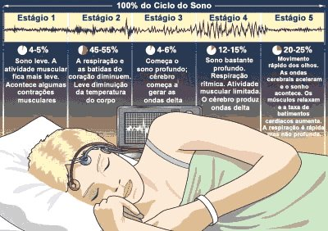
Sono
O ciclo do sono divide-se fundamentalmente em 2 fases: NREM “non rapid eye movement” (75%) e REM “rapid eye movement”(25%). NREM subdivide-se em 4 fases, na primeira das quais ocorre libertação da melatonina (induz o sono)
https://www.saudemelhor.com/quais-sao-fases-sono-que-acontece-cada-uma/
https://www.bedtime.com.br/blog/curiosidade-do-sono/quais-sao-as-fases-do-sono/
Notes:
Glandula pineal

Slide 5
Insónia: Epidemiologia
Prevalência:
30% da população (1 em cada 3 adultos apresenta um episódio de insónia num ano):
+++ Mulheres e > 65 anos
14 % sofrem de depressão
24 % sofrem de ansiedade
10-15% têm problemas com álcool ou sedativos
15 % sem causa aparente

Slide 6
Pergunta 1
Mulher de 17 anos, solteira. Episódio de mau estar súbito, prévio a um exame, com palpitações, hipersudurese, dispneia, diarreia. Diagnóstico?
Taquiarritmia
Reação aguda ao stress
Enfarte
Intoxicação alimentar

Slide 7
Pergunta 2
Como critério geral, apenas podemos tratar em farmácia a insónia…
Secundária ao consumo de medicamentos
Secundária a patologias orgânicas
Inicial, leve e transitória ou de curta duração
Causada por doenças psiquiátricas

Slide 8
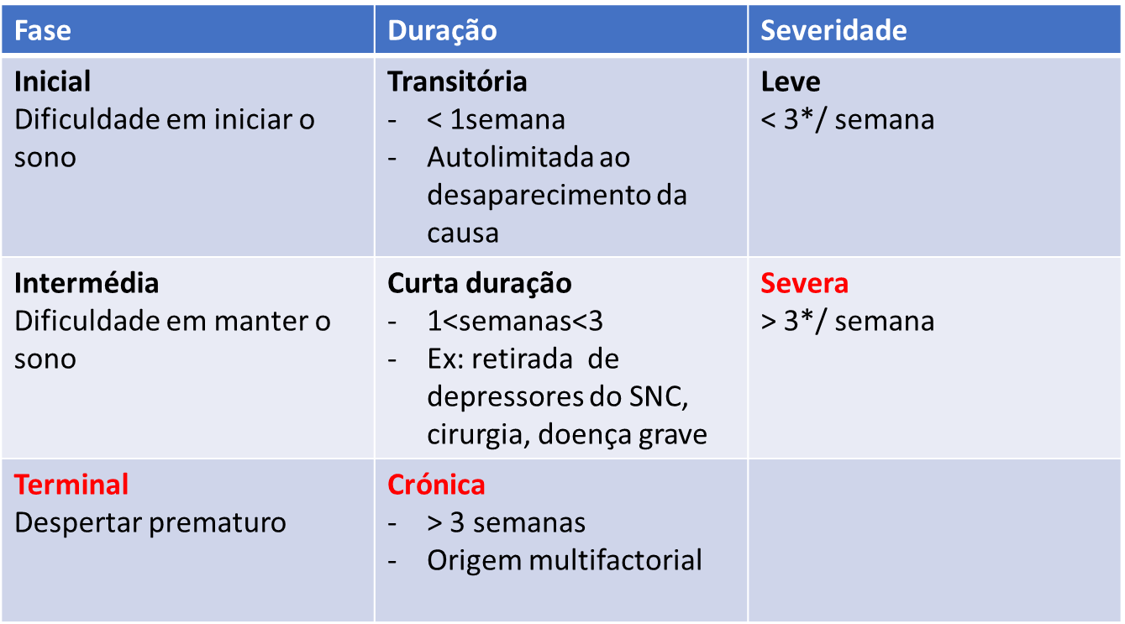
Insónia: Classificação
Insónia primária vs secundária
Notes:
Insónia primária (sem causa aparente) vs secundária (secundária a: alterações fisiológicas (turnos, jet lag); alterações psicológicas ou psíquicas (stress, depressão, ansiedade) e de origem toxicológica ou iatrogénica (álcool, tabaco, café, medicamentos, drogas,…)

Slide 9
DGS
A DGS preconiza uma norma com Abordagem terapêutica da Ansiedade e Insónia com benzodiazepinas e fármacos análogos (ex: Zolpidem):
Apenas estados patológicos
Ansiedade patológica – 8 a 12 semanas, incluindo descontinuação
Insónia patológica – 4 semanas, incluindo descontinuação
No final é obrigatória uma reavaliação e se necessário indicação para psiquiatria.
NOC DGS

Slide 10
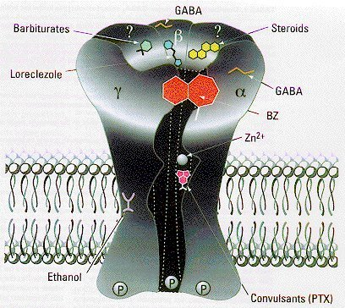
Benzodiazepinas
Benzodiazepinas e fármacos análogos
Relaxante muscular
Hipnótica
Ansiolítica
Anticonvulsivante
Atuam sobre sistemas inibitórios de neurotransmissão do GABA, além da sua provável acção direta na indução do sono não REM
Melhoram a eficiência do sono por diminuir a sua latência , aumentar o tempo total de sono e por diminuir o número de despertares noturnos
Embora seguros induzem tolerância, dependência e situações de abuso, insónia, sonolência diurna com risco de acidentes, aumento do risco de eventos coronários e respiratórios
Vidal R, et al. Braz J Surg Clin Res, 2015;9(1):78-83
Notes:
Por um mecanismo inespecífico, a ativação dos receptores das benzodiazepinas pelos seus agonistas , aumenta a afinidade do GABA para o receptor GABA A

Slide 11
Tratamento a curto prazo
NOC DGS

Slide 12
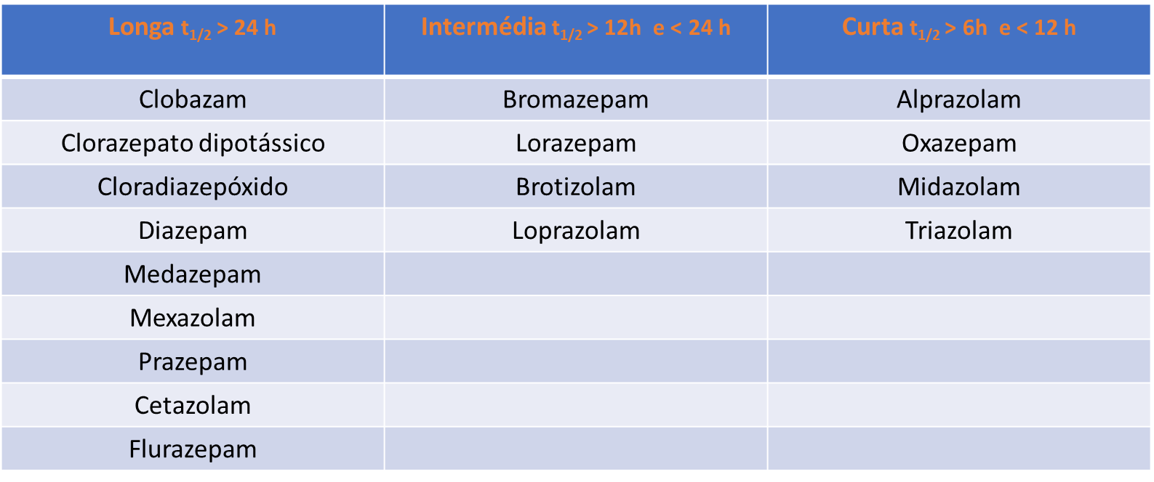
Benzodiazepinas: Duração de ação
Quanto menor a semivida, maior o risco de abuso/dependência
Notes:
Por um mecanismo inespecífico, a ativação dos receptores das benzodiazepinas pelos seus agonistas , aumenta a afinidade do GABA para o receptor GABA A

Slide 13
Ansiedade: outros fármacos
Buspirona
A buspirona tem alta afinidade pelos receptores serotoninérgicos do subtipo 5-HT1A
Não provoca sedação
Início de ação lento
Pregabalina
Antidepressivos

Slide 14
Insónia
http://sescam.castillalamancha.es/sites/sescam.castillalamancha.es/files/documentos/farmacia/tratamiento_del_insomnio.pdf
Dominguez M, et al. Aten Primaria. 2015;47(6):351-358

Slide 15
Medidas de higiene do sono:
Deitar e acordar sempre à mesma hora, todos os dias, mesmo ao fim de semana.
Fazer exercício físico regular, mas não demasiado perto da hora de dormir.
Evitar a ingestão de álcool e bebidas com cafeína a partir do final da tarde.
Evitar refeições pesadas.
Não fumar, especialmente, próximo da hora de dormir.
Desligar completamente do trabalho.
Criar no quarto condições adequadas ao repouso: temperatura adequada, pouca luz e sem ruído. Desligar todos os ecrãs.
Rever a medicação.
http://www.chlc.min-saude.pt/ResourcesUser/CHL/Educacao_para_a_saude/Cartaz_Higiene_do_Sono.pdf
Dominguez M, et al. Aten Primaria. 2015;47(6):351-358

Slide 16
Intervenção Farmacêutica
Doxilamina
Melatonina
Vitaminas do complexo B
Magnésio
Fitoterapia
“ is understood as the use of products of plant origin for therapeutic purposes for the prevention, relief, or cure of pathologies. A medicinal plant is a plant species that possesses substances that can be used for therapeutic purposes or whose active ingredientes may be precursors for synthesis of new drugs.”
Rodrigez M. et al, Actas Esp Psiquiatr 2017; 45(1): 1-7

Slide 17
Pergunta 3
Jovem de 18 anos, recorre à farmácia com queixas de ansiedade generalizada resultantes da preparação para exames nacionais. Refere nervosismo, dores de barriga e despertares noturnos. Que medidas aconselharia?
Valeriana
Doxilamina
Combinação de Valeriana, Lúpulo e Melissa
Melatonina
Notes:
A Valeriana estaria também correto no entanto, há sinergismo quando se associam outros fitoterápicos

Slide 18
Doxilamina
Anti-histamínico H1 com propriedades sedativas acentuadas
↓ latência do sono
↑ da duração do sono
12,5 a 25 mg, 30`antes de deitar, Máx: 7 dias
Efeitos secundários: Sonolência diurna, Efeitos paradoxais, Xerostomia, Obstipação, Visão turva, Retenção urinária, Hipersecreção brônquica
Devido aos seus efeitos anticolinérgicos apresenta diversas contra-indicações: Asma, Hipertrofia prostática, Úlcera péptica, Glaucoma

Slide 19
Melatonina
Começa a ser produzida na fase 1 NREM.
Varia ao longo do ano e da vida.
Várias funções, sendo a mais conhecida a indução do sono.
Hormona produzida por diversos animais e plantas.
Alimentos que vão aumentar os níveis de melatonina: banana, gengibre, tomate, cevada, … (alimentos ricos em triptofanos-precursores da melatonina).
Usado principalmente para combater a jet-lag, trabalho por turnos

Slide 20
Fitoterapia
Savage K, et al. Phytotherapy Research. 2018; 32:3-18
Notes:
Os receptores da melatonina estão envolvidos na nsua acção

Slide 21
Fitoterapia
Savage K, et al. Phytotherapy Research. 2018; 32:3-18
Notes:
Os receptores da melatonina estão envolvidos na nsua acção

Slide 22
Fitoterapia
Sarris J, et al. Eur Neuropsychopharmacol. 2011;21(12):841-860
Notes:
Os receptores da melatonina estão envolvidos na nsua acção

Slide 23
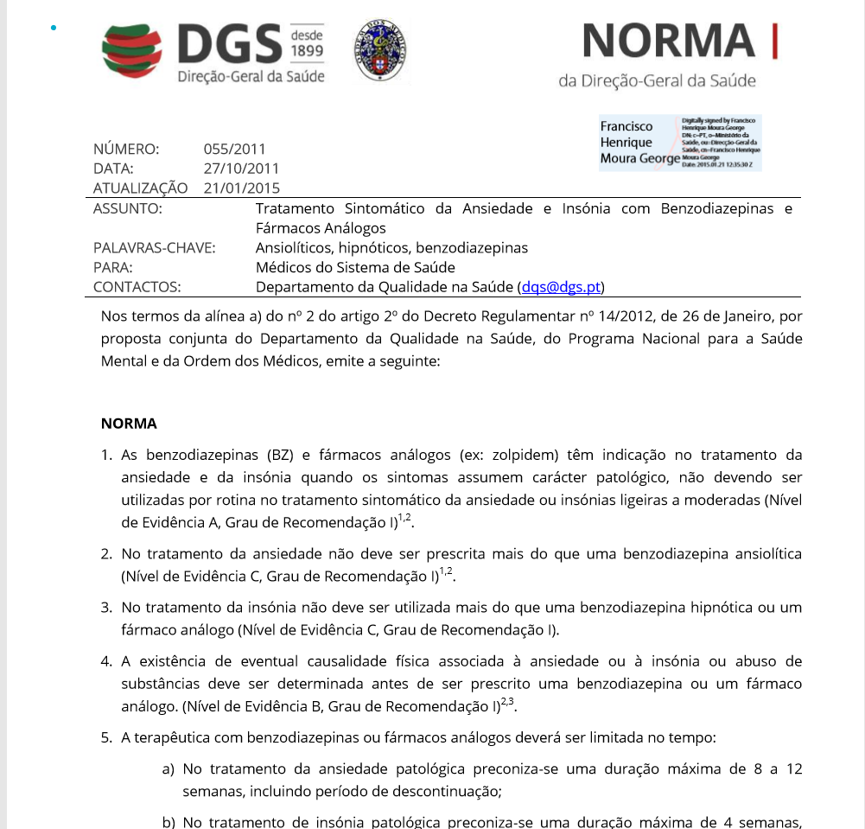
Valeriana (Valeriana Officinalis)
NOC DGS

Slide 24
Outros
Magnésio
Ação relaxante muscular (inibe a libertação da acetilcolina na junção neuromuscular)
Propriedades sedativas por ser antagonista do receptor NMDA do glutamato
Precursor da serotonina
Vitaminas do complexo B
Contribuem para uma normal função psicológica, para o normal funcionamento do sistema nervoso e para a redução do cansaço e fadiga
Vitamina B12
Envolvida na síntese da serotonina e outros neurotransmissores
Envolvida no humor (depressão)
Associada ao défice de atenção, memória e disfunções mentais
Vitamina B6
Precursora da serotonina e triptofano (precursor da serotonina e melatonina)
Melhora a absorção do magnésio
http://amino-acidos.org/l-triptofano/
Rodrigez M. et al, Actas Esp Psiquiatr 2017; 45(1): 1-7

Slide 25
Pergunta 4
Mulher de 46 anos, fumadora, recorre à farmácia para solicitar um medicamento para a insónia pois, desde há uma semana demora muito a adormecer e desperta com a sensação de não ter descansado bem. Que medidas aconselharia?
Não fumar próximo da hora de dormir
Suplemento com magnésio e Vitamina B₆
Combinação de Valeriana, Passiflora e Lupulo
Todas as respostas estão corretas

Slide 26
Fitoterapia: Sono
Notes:
Tb melissa e lavanda

Slide 27
Ensaio clínico
Avaliação da eficácia e da segurança da formulação NSF-3 (valeriana + passiflora + lúpulo) no tratamento da insónia primária, em comparação com o zolpidem
Pacientes foram tratados com 1 comprimido de NSF-3 ou Zolpidem, ao deitar, durante 2 semanas. Os resultados dos dois grupos foram comparados relativamente ao tempo total de sono, ao nº de despertares noturnos e tempo de latência.
Niteeka M, et al. Indian J Pharmacol. 2013;45(1):34-39

Slide 28
Ensaio clínico
Comparação entre os dois grupos
Niteeka M, et al. Indian J Pharmacol. 2013;45(1): 34-39

Slide 29
Ensaio clínico

Slide 30
Ensaio clínico
Os resultados sugerem que a eficácia da formulação NSF-3 no alivio dos sintomas da insónia é comparável à do Zolpidem, com menos efeitos secundários, nomeadamente a ausência de sonolência diurna.

Slide 31
Conclusões
O farmacêutico tem um papel ativo no alerta e acompanhamento da insónia e ansiedade
Existem estudos clínicos que comprovam a eficácia dos fitoterápicos nestas patologias, com poucos ou ausentes efeitos secundários
Os fitoterápicos mostram-se promissores no tratamento destas e de outras patologias.

